Slide 1
Rotating bioreactors for sustainable hydrogen sulphide removal (LIFE + ENV/IT/075-BIOSUR )
Speaker: Ing. Spennati Francesco
Università di Firenze
Reattori innovativi per l'applicazione di processi biologici al trattamento di flussi gassosi
Evento finale progetto
M.E.TA. Matter and Energy from TAnnery sludges
«Museo del Cuoio»
Santa Croce sull’Arno
18 /06/15

Slide 2
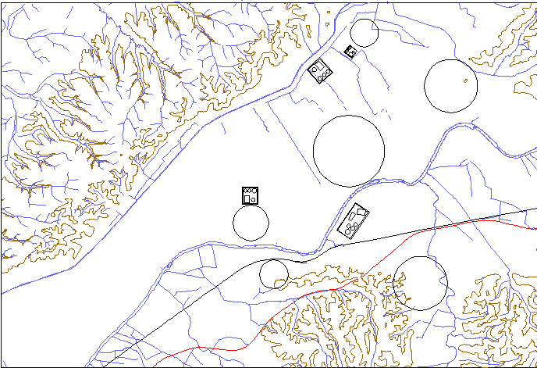
IL DISTRETTO CONCIARIO TOSCANO
2 Km
Aquarno
Fucecchio
S. Croce sull’Arno
Depuratore di C. di Sotto
S. Donato
Castelfranco di Sotto
Cuoiodepur
Ferrovia
Canale Usciana
Ponte a Egola
S. Romano
Arno
S.G.C. FI-PI-LI

Slide 3
L’IMPIANTO DI DEPURAZIONE DEL CONSORZIO CUOIODEPUR
2 - Ossidazione solfuri
1 - Equalizzazione
3 – Sed. Primaria
Rimozione H₂S
5 – Predenitrificazione
Nel 2014 l’impianto ha trattato circa
3.100.000 m³ di acque di cui
Acque reflue industriali  1.700.000 m³
Acque reflue civili  1.400.000 m³
6 – Sed.Secondaria
4 – Sed. Chim. Fis.
Disidratazione fanghi
7 – Chiariflocculazione
Disidratazione fanghi
6 - Nitrificazione

Slide 4
I REFLUI INDUSTRIALI CONCIARI
Sono caratterizzati da :
Presenza di composti biorefrattari e inibenti (tannini naturali e sintetici)
Elevato carico organico [ COD BOD]
Elevato carico di azoto [ biodegradabile e non]
Notevole contenuto di solidi sospesi
Emissioni di H₂S
Elevata salinità: cloruri & solfati
Elevata contenuto di solfuri (HS⁻ S⁻⁻)

Slide 5
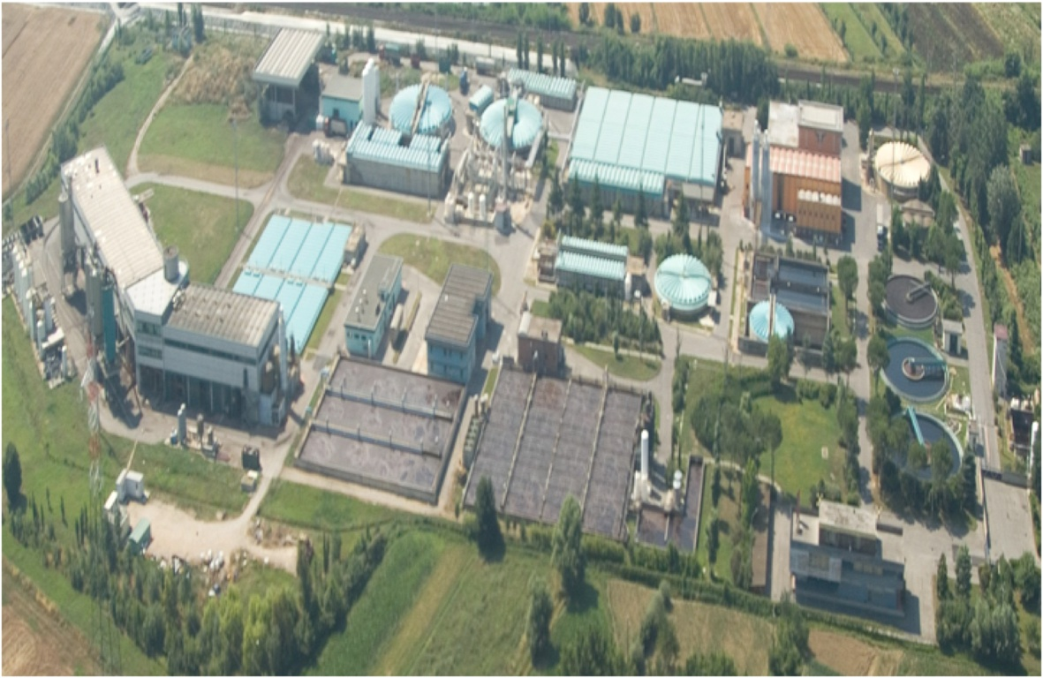
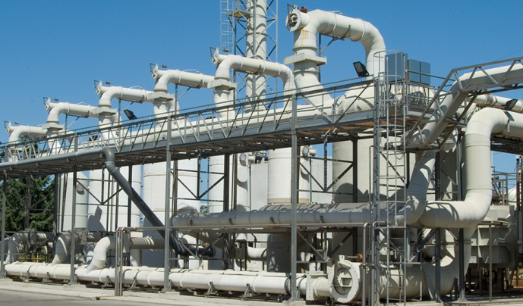
LE SORGENTI DELLE EMISSIONI ODORIGENE
Trattamenti preliminari, equalizzazione , ossidazione solfuri
Ispessimento fanghi
Denitrificazione
Trattamento effluenti gassosi contaminati da H₂S
Disidratazione fanghi

Slide 6
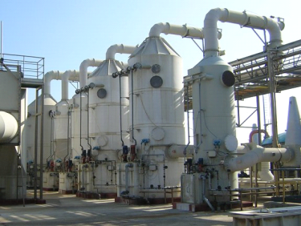
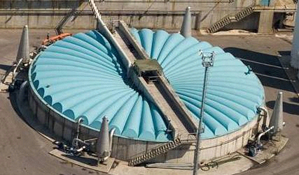
Attuale sistema di trattamento
Trattamento chimico con gli scrubber:
Reagenti (600 t all’anno di NaOH)
Elettricità (600 MWh all’anno)
Treated gas
NaOH
Desorbed H₂S
Exhausted scrubbers solution
HS⁻
Industrial wastewater
HS⁻
Costi economici scrubber:
300.000 €/anno
Industrial wastewater
SO₄⁻⁻
I sistemi biologici sono una possibile alternativa, ma i BioTrickling Filter (BTF) statici , quando operano ad alto carico, tendono a ostruirsi.
Biological and chemical oxydation
15 ton/d of pure oxygen
O₂
Costi energetici ossigeno:
500.000 €/anno

Slide 7
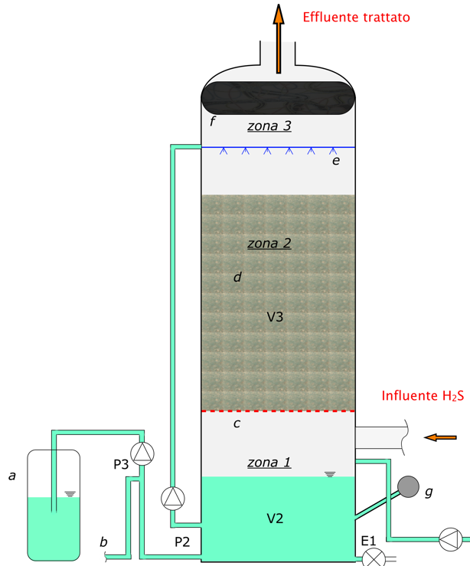
BioTrickling Filters (BTF)
Vantaggi e Svantaggi
Nessuna richiesta di NaOH
Elevate capacità di eliminazione
Elevati carichi in ingresso
Bassi tempi di contatto
Dosaggio Sali e Micro e Macro nutrienti
Accumulo di biomassa
Incremento delle perdite di carico
Elevati costi di gestione
Il processo
La tecnologia

Slide 8
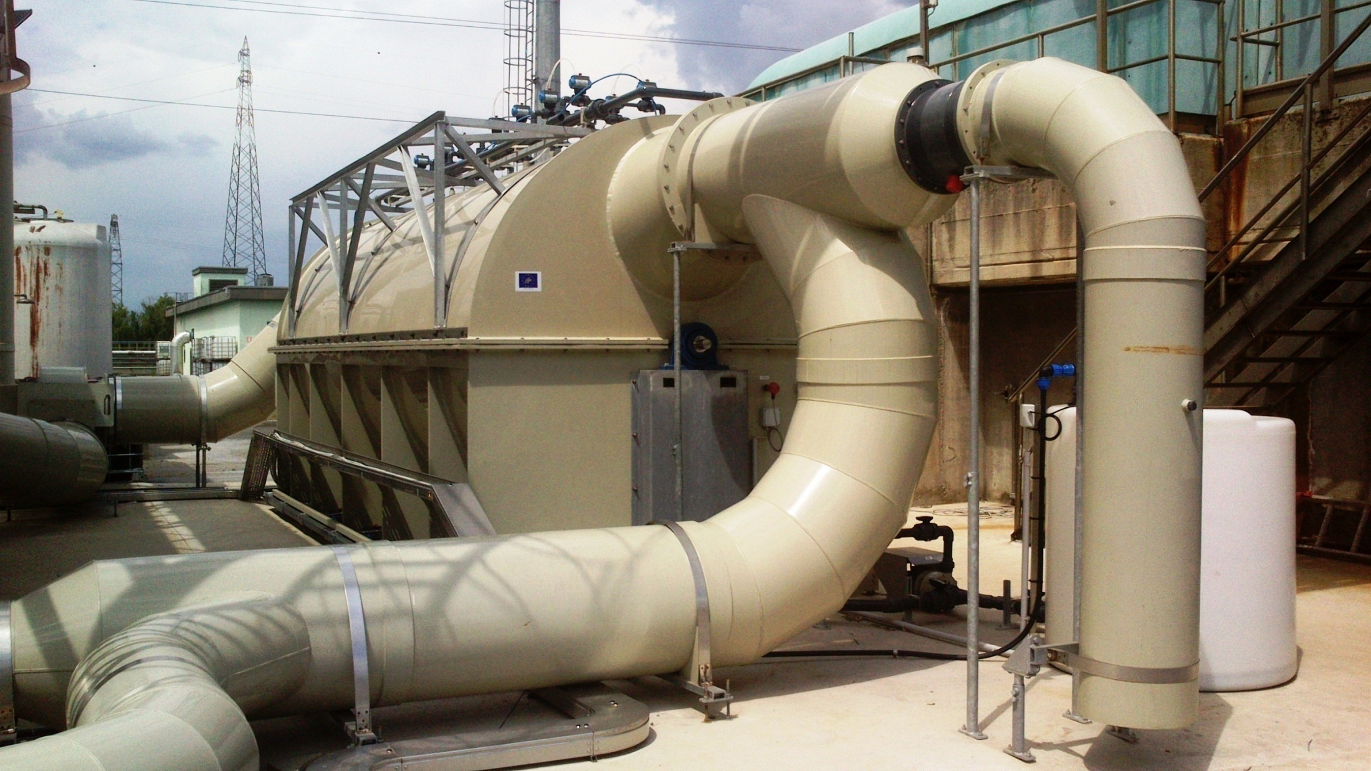
prototipo visione frontale
Serbatoio soluzione di lavaggio
Aria da trattare

Slide 9
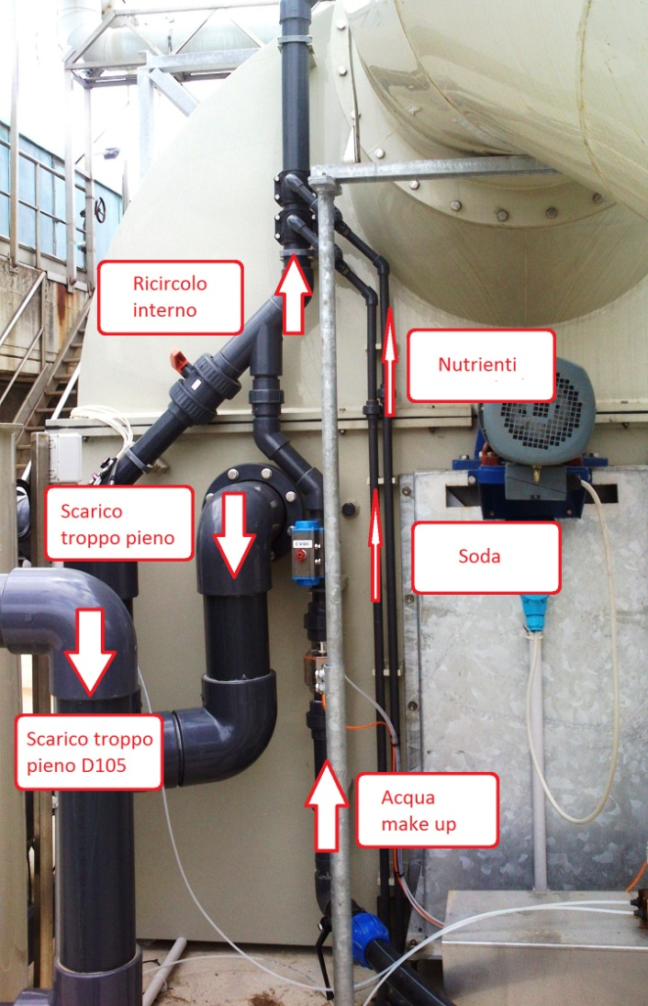
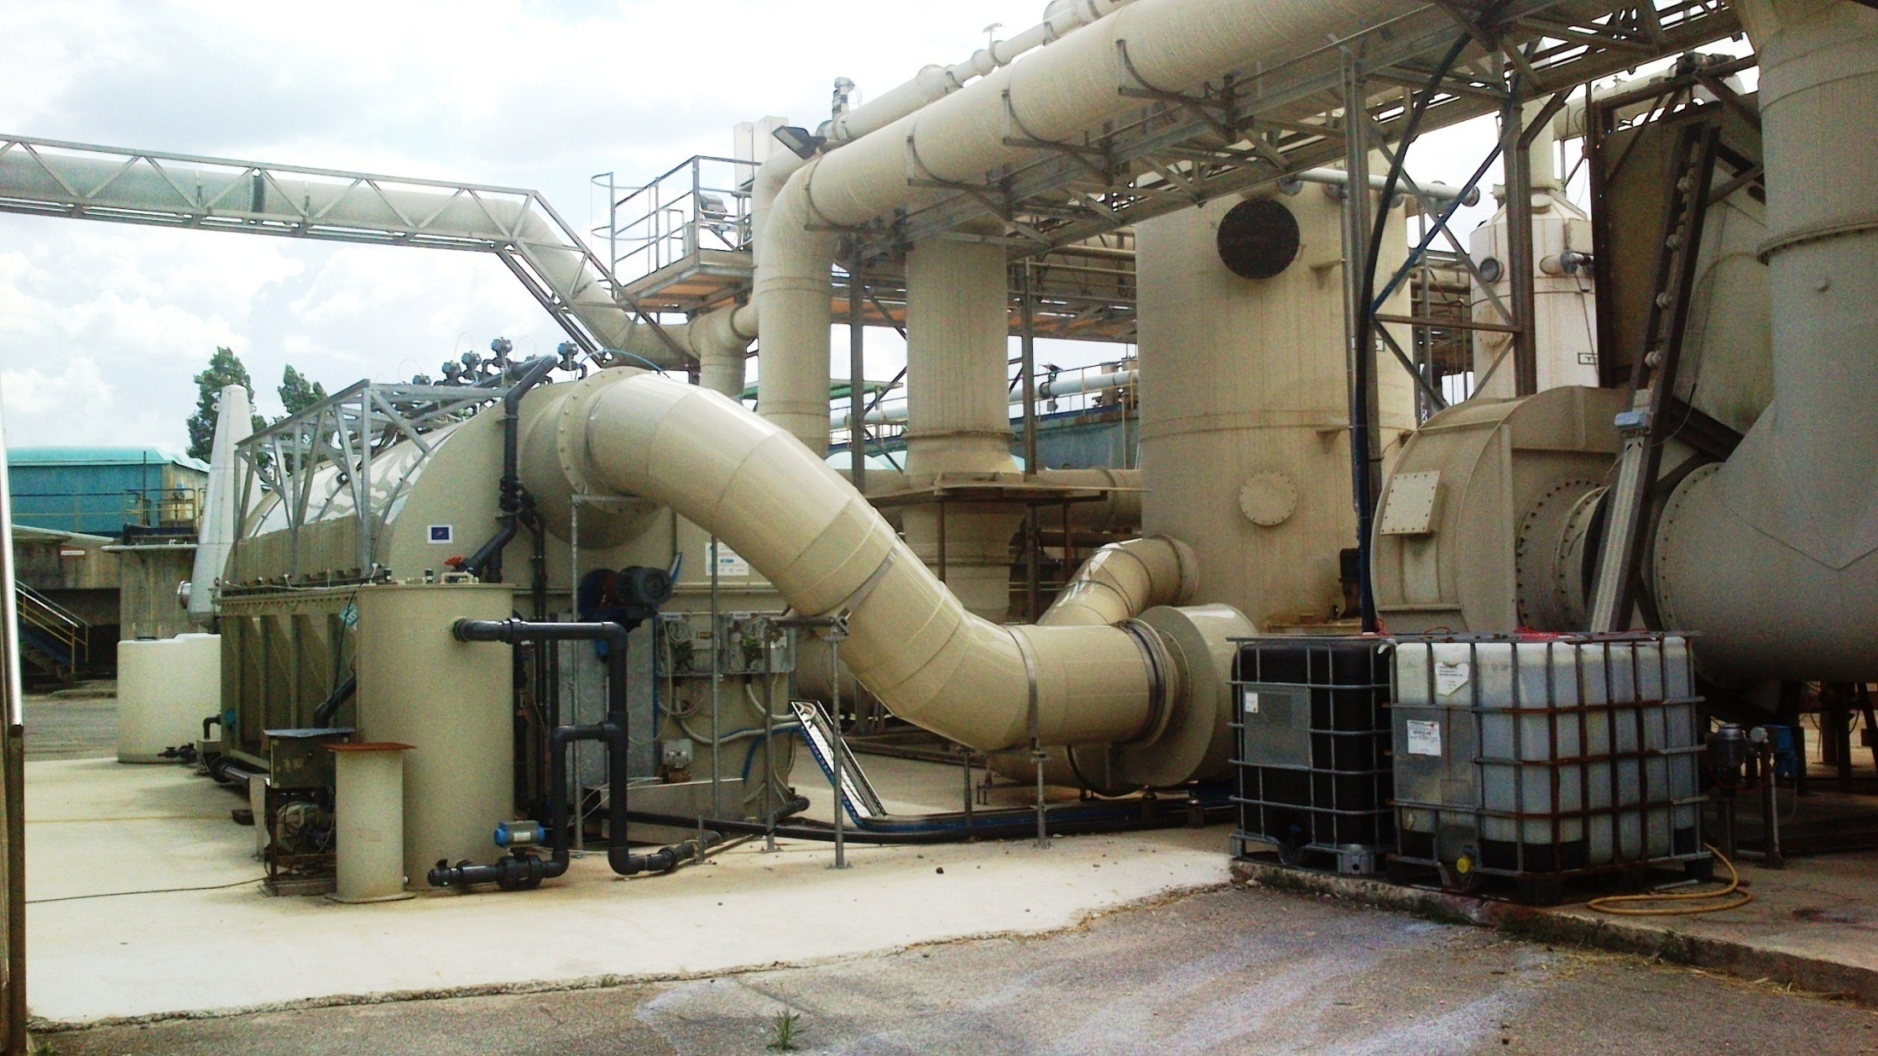
prototipo visione posteriore
Uscita prototipo connessa ad uno scrubber
Aspiratore
Serbatoio di ricircolo
Aria trattata
Serbatoio soda (opzionale)
Autocampionatore
Serbatoio nutrienti

Slide 10
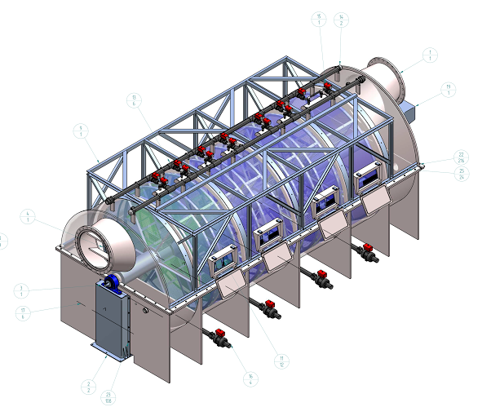
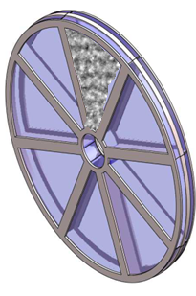
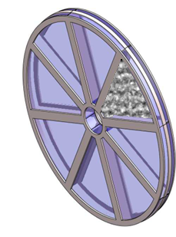
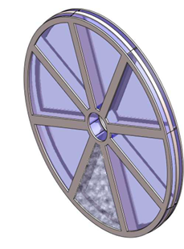
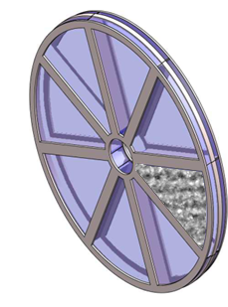
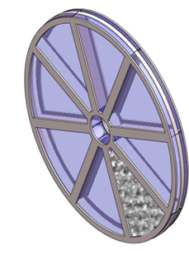
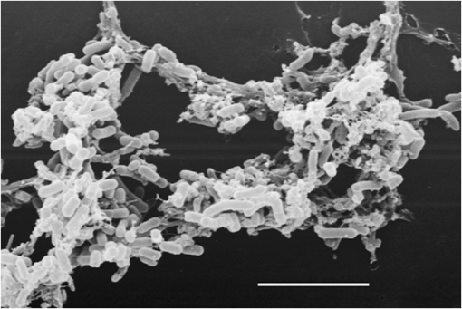
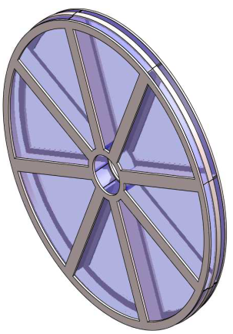
Principio di funzionamento del prototipo
La biomassa è adesa su dischi rotanti riempiti di poliuretano espanso parzialmente immersi in acqua. La rotazione dei dischi e, all’occorrenza, l’utilizzo di sistemi di lavaggio, applica sul biofilm di sforzi di taglio in grado di rimuovere la biomassa in eccesso e controllare le perdite di carico minimizzando i costi.
H₂S O₂ H+ SO₄ --
Aria
contaminata

Slide 11
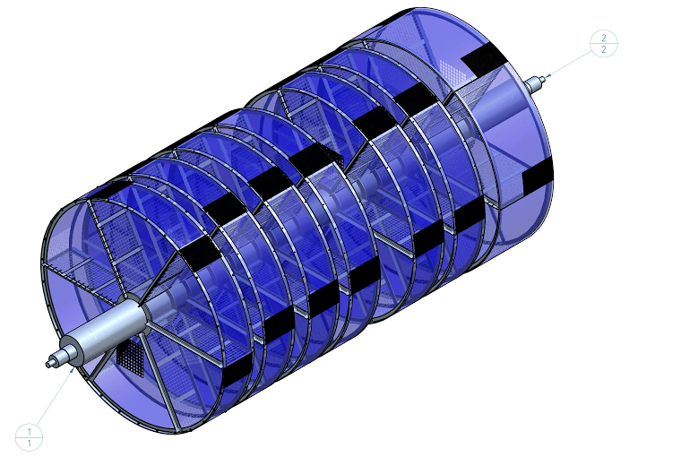
Principio di funzionamento
Ricircolo
Nutrienti
Acqua
make up
serbatoio
scarico

Slide 12
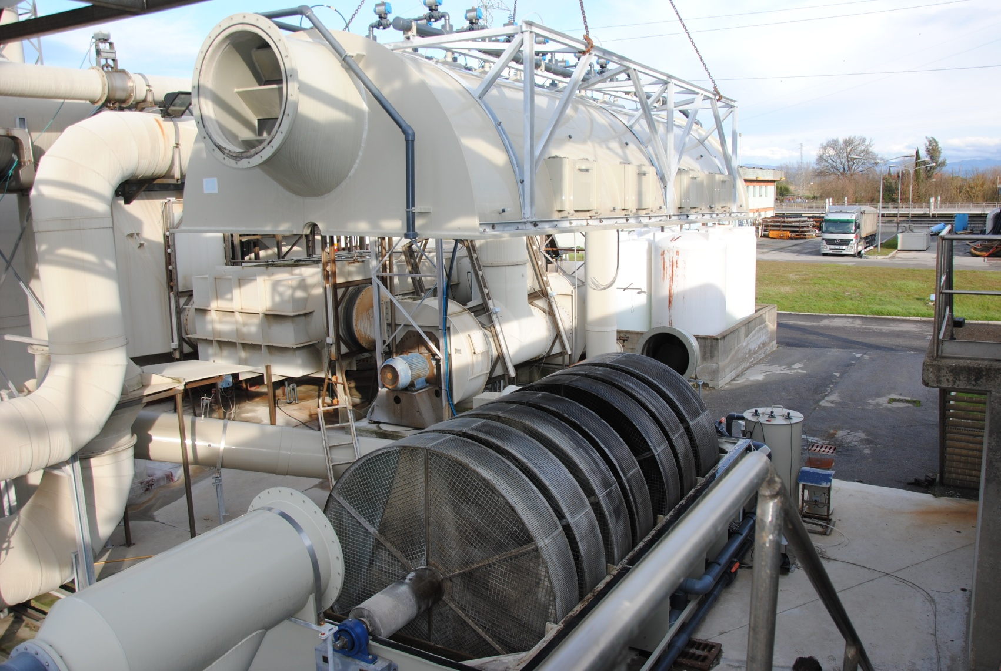
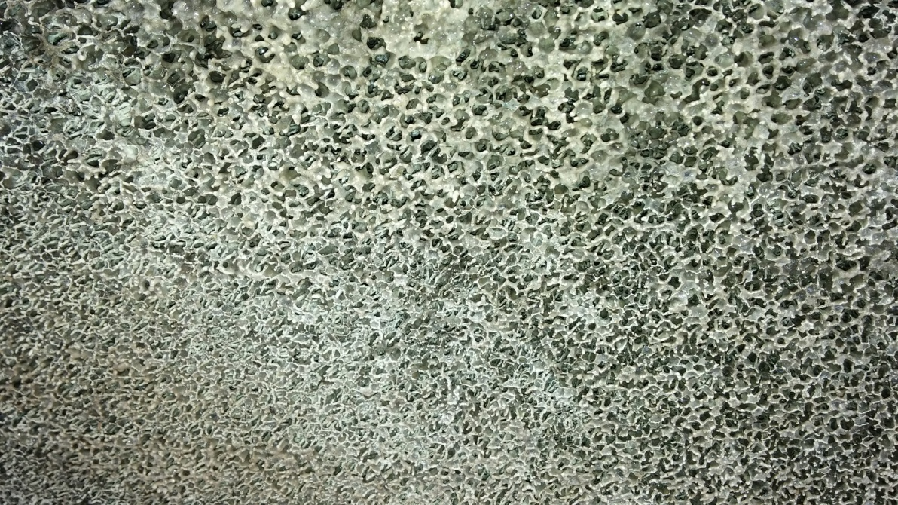
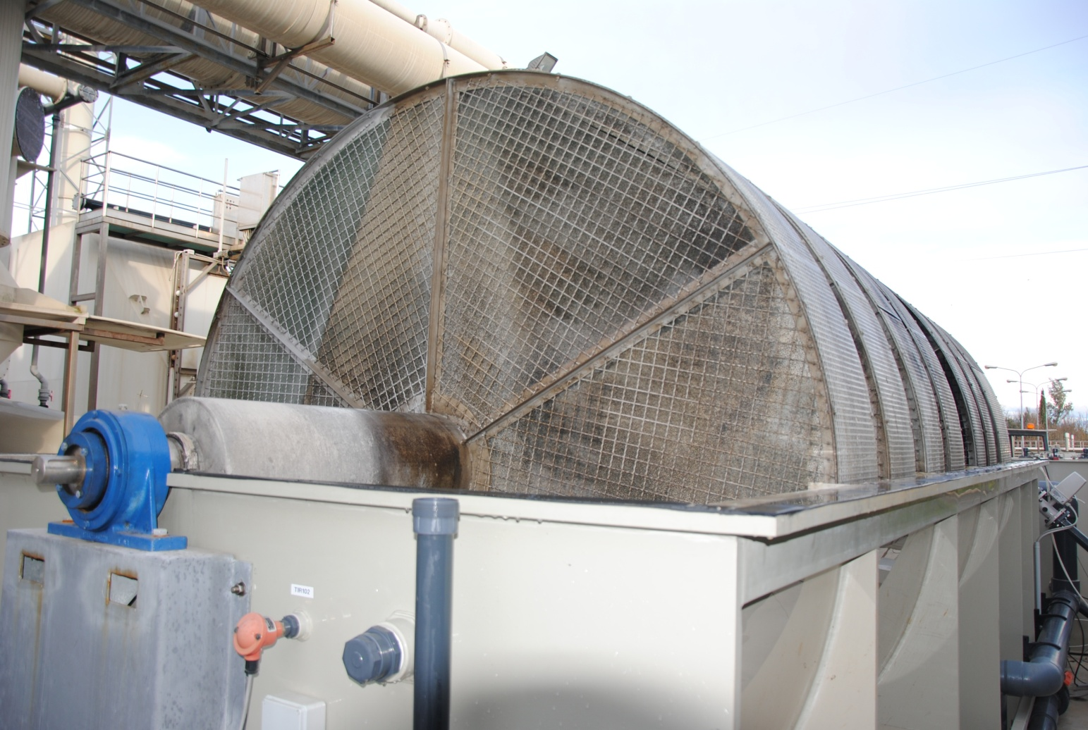
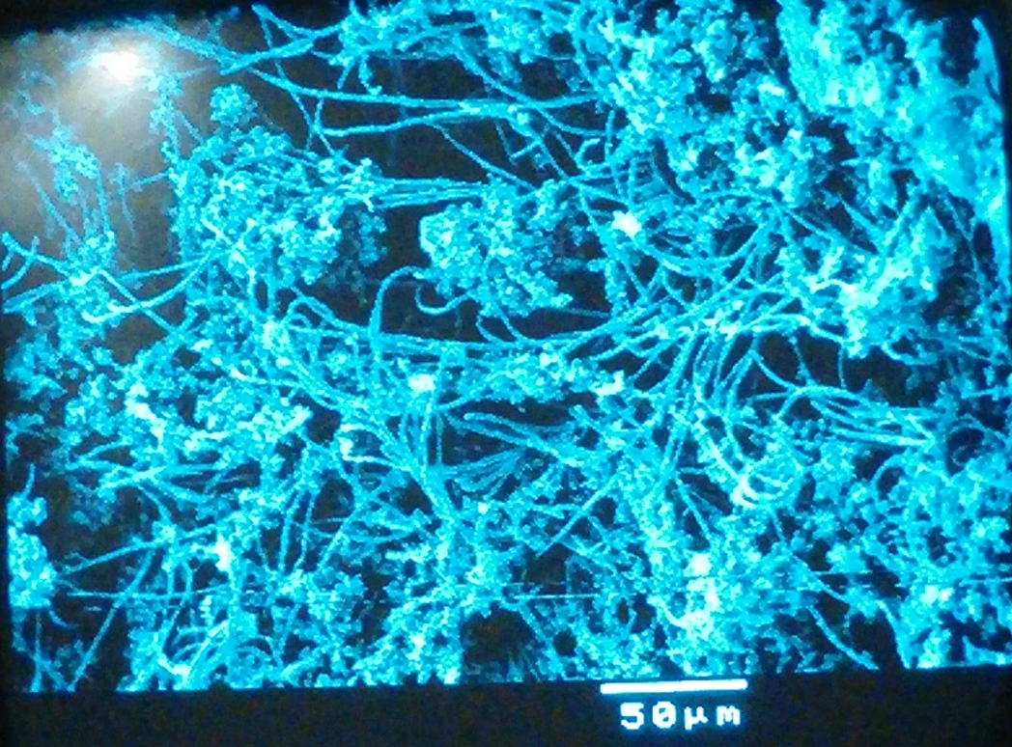
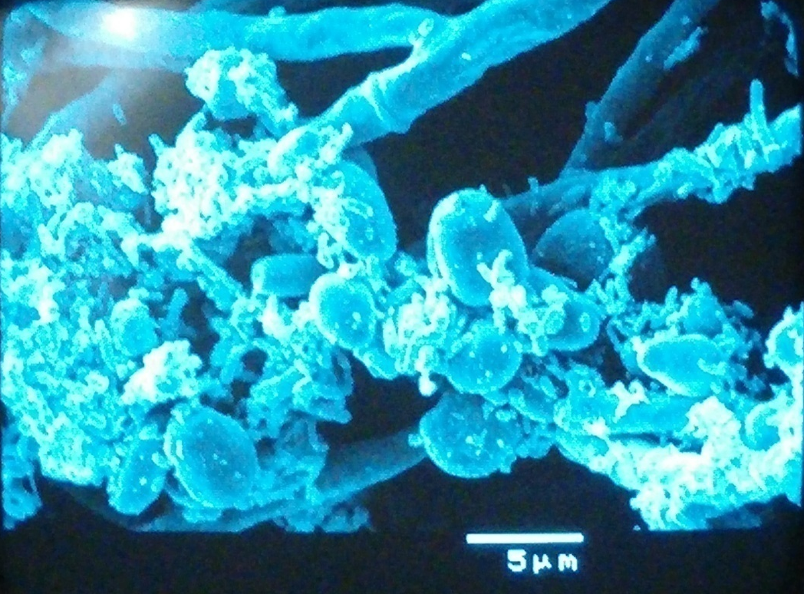
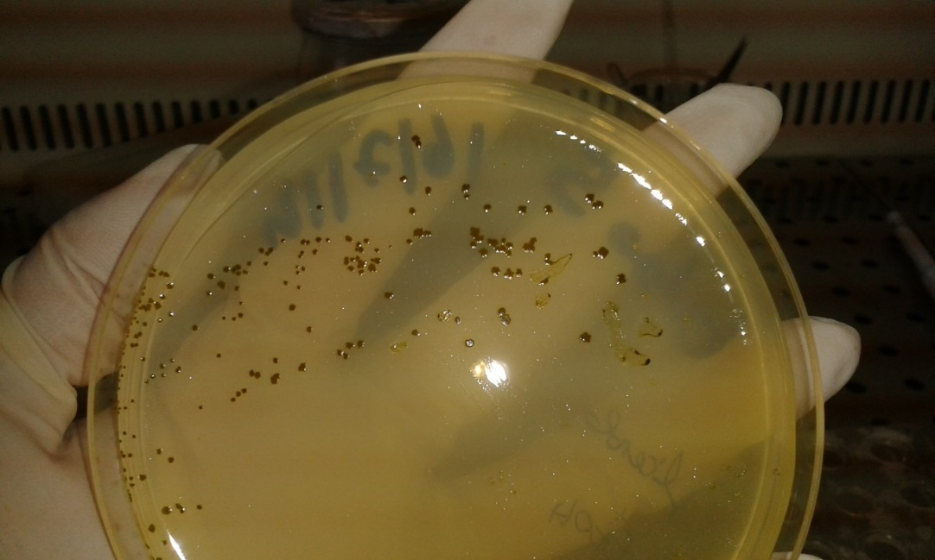
Apertura
Ceppo |  | Risultati BLASTN |  | % di similiarità
BMJ | Penicillium sp. KF954542 |  | 99,00%
BL18S | Pyxidiophora arvernensis FJ176839 |  | 96,00%
MJW | Acidithiobacillus sp. KJ473429 |  | 99,00%
Immagini al SEM e dati gentilmente prestati dall’ Università di Pisa

Slide 13
Risultati
Concentrazioni in ingresso e uscita di H₂S (10 ore)
Capacità specifica di rimozione (per unità di volume di letto)

Slide 14
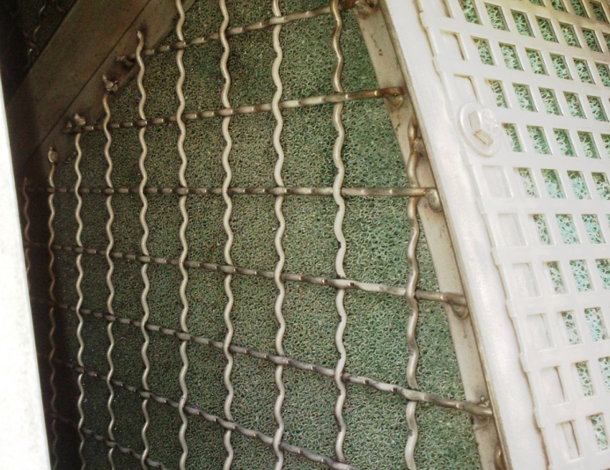
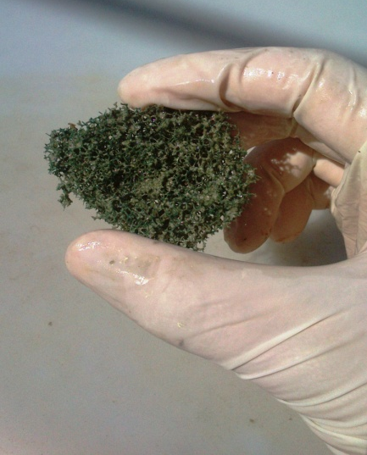
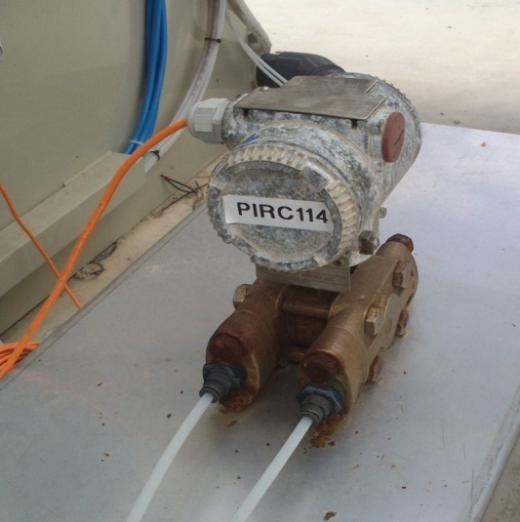
Risultati
l'efficienza di rimozione misurata è risultata in media superiore all'80%;
la capacità di eliminazione risultano mediamente intorno a 90 g H₂S m⁻³ bed h⁻¹;
le perdite di carico tra ingresso e uscita sono risultate molto contenute (1-3 mbar).

Slide 15
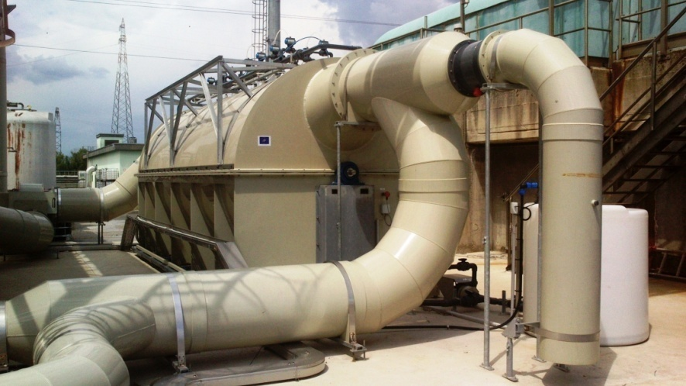
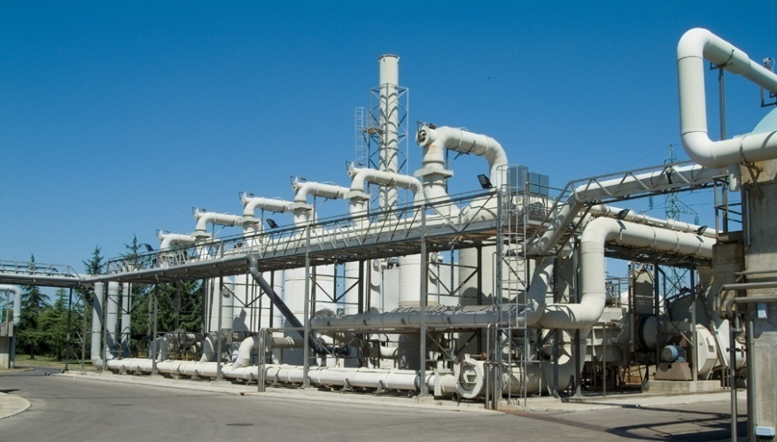
Risultati
 | Capacità di rimozione | Tempo di contatto EBRT | Consumo soda | Costi operativi | Consumi energetici | Consumi idrici
U.M. | Kg H₂S d⁻¹ | s | Kg NaOH / Kg H₂S removed | € / Kg H₂S removed | KWh / Kg H₂S removed | m³ H₂0 / Kg H₂S removed
8 Scrubber | 60 | <4 | 30 | 13 | 30 | 5
Prototipo Biosur (RBBTF) | 15 | <4 | 0 | <4 | 10 | 3

Slide 16
Conclusioni e prospettive
Verranno sperimentate le condizioni operative necessarie per valutare la massima capacità ed efficienza di rimozione;
Valutazione dei composti (diversi dall’idrogeno solforato) rimossi;
Valutazione dell’applicabilità della tecnologia in altri contesti per la rimozione dello zolfo (es biogas).

Slide 17
GRAZIE PER L’ATTENZIONE
Informazioni:
www.biosurproject.eu
Dr. Ing. Giulio Munz (Università di Firenze)
giulio@dicea.unifi.it
Dr. Gualtiero Mori (Consorzio Cuoiodepur Spa)
gualtiero.mori@cuoiodepur.it
Ing. Francesco Spennati (Università di Firenze)
Francesco.spennati@dipolo.dicea.unifi.it

